Slide 1
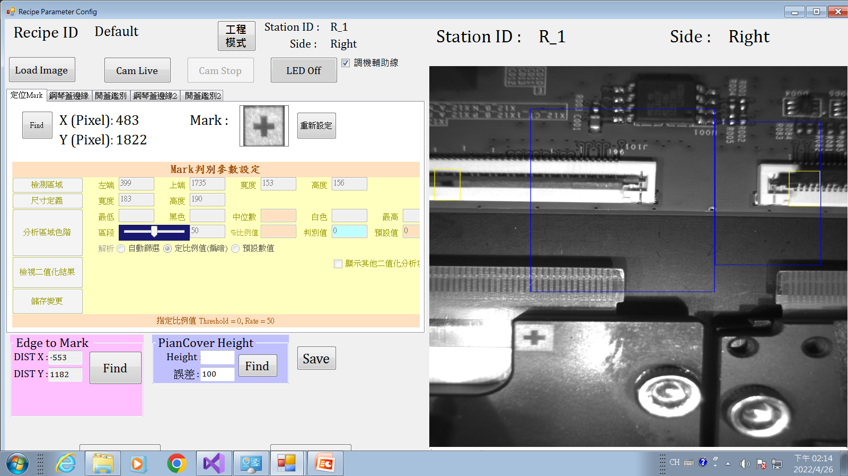
調機ROI
調機輔助線功能打勾，視窗會顯示ROI參數位置
鋼琴蓋邊緣
開蓋鑑別

Slide 2
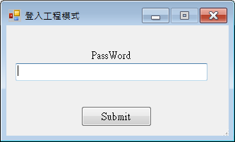

工程模式機制
進入工程模式前須輸入密碼
進入工程模式，才可重新設定ROI

